Slide 1
Проект решения о бюджете на 2026 год и плановый период 2027 и 2028 годов Бюджет для граждан
НОВОАЛЕКСАНДРОВСКОЕ СЕЛЬСКОЕ ПОСЕЛЕНИЕ АЗОВСКОГО РАЙОНА

Slide 2

Что такое «Бюджет для граждан»?
«Бюджет для граждан» - информационный сборник, который познакомит население с основными положениями главного финансового документа, а именно Решением «О бюджете на 2026 год и плановый период 2027-2028 годов», созданным для того, чтобы каждый житель Новоалександровского сельского поселения был осведомлен, как формируется и расходуется бюджет, сколько в бюджет поступает средств и на какие цели они направляются.

Slide 3

Принцип прозрачности (открытости) бюджетной системы Российской Федерации означает:
обязательное опубликование в средствах массовой информации утвержденных бюджетов и отчетов об их исполнении;
доступность иных сведений о бюджете;
обязательная открытость для общества и средств массовой информации проектов бюджетов;
обеспечение доступа к информации, размещенной в информационно - телекоммуникационной сети «интернет».

Slide 4
Основные понятия
Бюджет - форма образования и расходования денежных средств, предназначенных для финансового обеспечения задач и функций государства и местного самоуправления
Доходы бюджета - денежные средства поступающие в бюджет
Расходы бюджета - денежные средства, выплачиваемые из бюджета
Бюджетная система - совокупность федерального бюджета, бюджетов субъектов Российской Федерации, местных бюджетов и бюджетов государственных внебюджетных фондов
Межбюджетные трансферты - средства, предоставляемые одним бюджетом бюджетной системы другому бюджету бюджетной системы
Консолидированный бюджет - свод бюджетов бюджетной системы на соответствующей территории (без учета межбюджетных трансфертов между этими бюджетами)
Дефицит бюджета - превышение расходов бюджета над его доходами
Профицит бюджета - превышение доходов бюджета над его расходами
Бюджетный процесс – регламентируемая законодательством деятельность органов исполнительной власти, по составлению и рассмотрению проектов бюджетов, утверждению и исполнению бюджетов, контролю за их исполнением, осуществлению бюджетного учета, составлению, внешней проверке, рассмотрению и утверждению бюджетной отчетности

Slide 5
Ведомственная структура расходов бюджета и бюджетная классификация
Бюджетная классификация РФ – группировка доходов, расходов и источников финансирования дефицитов бюджетов бюджетной системы РФ, используемая для составления и исполнения бюджетов, составления бюджетной отчетности, обеспечивающей сопоставимость показателей бюджетов бюджетной системы РФ (статья 18 Бюджетного кодекса).
Состав бюджетной классификации (статья 19 Бюджетного кодекса):
Классификация доходов бюджетов;
Классификация расходов бюджетов;
Классификация источников финансирования дефицитов бюджетов.
Понятие и типы расходных обязательств
Расходное обязательство – обязанность выплатить денежные средства из соответствующего бюджета.
Расходные обязательства Основания для возникновения и оплаты
Публичные
Законы (акты), определяющие объем и (или) правила определения объема обязательств перед физическими, юридическими лицами, органами власти
в том числе
в том числе законы (акты) прямого действия, устанавливающие права граждан на получение социальных выплат (пенсий, пособий, компенсаций) в соответствии с определенным нормативом (в фиксированном объеме)
Гражданско-правовые
Государственный (муниципальный) контракт, трудовое соглашение (контракт), выплаты, обусловленные исполнением трудовых (служебных) обязанностей
Межгосударственные
Межгосударственный договор (соглашение)

Slide 6
Бюджетный процесс – ежегодное формирование и исполнение бюджета
Составление проекта бюджета очередного года и планового периода
(органы исполнительной власти)
Рассмотрение проекта бюджета очередного года и планового периода
(Законодательные, представительные органы власти)
Утверждение бюджета на очередной год и плановый период
(законодательные, представительные органы власти)
Исполнение бюджета в текущем году
(органы исполнительной власти, Правительство, финансовые органы)
Формирование отчета об исполнении бюджета предыдущего года
(органы исполнительной власти)
Утверждение отчета об исполнении бюджета предыдущего года
(Законодательные, представительные органы власти)
Нормативные правовые акты, регулирующие бюджетные правоотношения
Послание Президента Российской Федерации
Прогноз социально – экономического развития Новоалександровского сельского поселения Азовского района
Основные направления бюджетной и налоговой политики Новоалександровского сельского поселения Азовского района
Муниципальные программы Новоалександровского сельского поселения Азовского района

Slide 7



Основные характеристики бюджетов
ДОХОДЫ – РАСХОДЫ = ДЕФИЦИТ (ПРОФИЦИТ)
расходы
расходы
доходы
доходы
расходы > доходы = ДЕФИЦИТ
доходы > расходы = ПРОФИЦИТ
При превышении расходов над доходами принимается решение об источниках покрытия дефицита (например, использовать имеющиеся накопления, остатки или в взять в долг)
При превышении доходов над расходами принимается решение как их использовать (например, накапливать резервы, остатки, погасить долг)

Slide 8
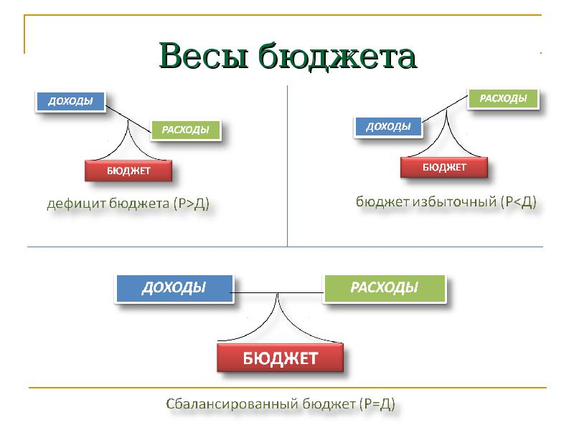
Основные параметры бюджета
Бюджет Новоалександровского сельского поселения – это денежный фонд поселения, предназначенный для финансового обеспечения его задач и функций, другими словами, план доходов и расходов на очередной финансовый год и плановый период
Тыс. рублей
Показатели | 2024 год (отчет) | 2025 год (отчет) | 2026 год (прогноз) | 2027 год (прогноз) | 2028 год (прогноз)
ДОХОДЫ | 108583,4 | 49650,2 | 39557,9 | 41 181,3 | 40528,4
РАСХОДЫ | 48341,3 | 34564,0 | 39557,9 | 41181,3 | 40528,4
ДЕФИЦИТ (-), ПРОФИЦИТ (+) | +60242,1 | +15086,2 | 0,0 | 0,0 | 0,0

Slide 9
Основные показатели социально-экономического
развития Новоалександровского сельского поселения на 2026-2028 г.
Показатели | 2026 год | 2027 год | 2028 год
Оборот предприятий и организаций, млн. рублей | 37330,9 | 41967,2 | 47682,7
Индекс потребительских цен, % | 104,4 | 106,1 | 107,0
Фонд оплаты труда наемных работников, млн. рублей | 513,27 | 549,2 | 593,1
Notes:
дк

Slide 10
Доходы бюджета Новоалександровского сельского поселения Азовского района
Тыс. рублей
№ п/п | Наименование показателя | 2024 год (отчет) | 2025 год (оценка) | 2026 год (прогноз) | 2027 год (прогноз) | 2028 год (прогноз)
1. | Налоговые доходы, тыс. руб. | 102836,1 | 46529,4 | 37975,9 | 38378,0 | 39301,4
2. | Неналоговые доходы, тыс. руб. | 1970,2 | 404,1 | 350,6 | 359,7 | 374,1
3. | Налоговые и неналоговые доходы, тыс. руб. | 104806,3 | 46933,5 | 38326,5 | 38737,7 | 39675,5
4. | Темп роста к предыдущему году, % | 540,1 | 0,0 | 0,0 | 1,01 | 102,42

Slide 11
Структура налоговых и неналоговых доходов бюджета Новоалександровского сельского поселения Азовского района на 2026 год
Государственная пошлина
0,1 %
Доходы, получаемые в виде арендной платы за земли муниципального имущества
0,6%
Налоги на имущество физических лиц
2,1 %
Единый сельскохозяйственный налог
3,3%
Земельный налог 63,08%
Доходы сот сдачи в аренду имущества
0,12%
НДФЛ
30,7 %

Slide 12
Межбюджетные трансферты
тыс. рублей
Виды межбюджетных трансфертов | Прогноз 2025 года | 2026 год |  | 2027 год |  | 2028 год
 |  | Проект | Темп роста/ снижения, % | Проект | Темп роста/ снижения, % | Проект | Темп роста/ снижения, %
Дотации на поддержку мер по обеспечению сбалансированности бюджетов | 649,4 | 578,9 | 89,9 | 0,0 | 100 | 0,0 | 100
Субвенции | 318,0 | 554,4 | 174,0 | 617,8 | 111,4 | 784,7 | 127,03
Иные межбюджетные трансферты на исполнение переданных полномочий | 48,4 | 0,0 | - | 0,0 | - | 0,0 | 0,0
Прочие безвозмездные поступления | 0,0 | 0,0 | - | 0,0 | - | 0,0 | -
ИТОГО | 1015,8 | 1133,3 | 263,9 | 617,8 | 211,4 | 784,7 | 227,03

Slide 13

Структура расходов бюджета
Бюджет Новоалександровского сельского поселения
Программные и непрограммные расходы
Муниципальные программы (14 программ)
Социальной направлен-ности
(7 программ)
36,2%
Обеспечение безопасных условий жизнедея-тельности
(2 программы)
0,29%
Поддержка отраслей экономики
(3 программы)
4,9%
Общего характера
(2 программы)
55,2%
Непрограммные расходы
3,42%
Notes:
дк

Slide 14
Программы социальной направленности
Тыс. рублей
Наименование | 2026 год | 2027 год | 2028 год
МП Новоалександровского сельского поселения "Озеленение территории Новоалександровского сельского поселения" | 150,0 | 200,0 | 20,0
МП Новоалександровского сельского поселения «Благоустройство территории Новоалександровского сельского поселения" | 4489,2 | 5131,9 | 5548,6
МП Новоалександровского сельского поселения «Развитие культуры" | 12355,4 | 15559,4 | 13696,9
МП Новоалександровского сельского поселения «Развитие физической культуры и спорта" | 100,0 | 89,6 | 50,0
МП Новоалександровского сельского поселения «Доступная среда» | 200,0 | 100,0 | 50,0
МП Новоалександровского сельского поселения «Социальная поддержка граждан" | 230,1 | 233,1 | 233,1
МП Новоалександровского сельского поселения «Формирование современной городской среды на территории Новоалександровского сельского поселения" | 100,0 | 10,0 | 50,0

Slide 15
Программы, направленные на обеспечение
безопасных условий жизнедеятельности
тыс. рублей
Наименование | 2026 год | 2027 год | 2028 год
Муниципальная программа Новоалександровского сельского поселения "Участие в предупреждении и ликвидации последствий чрезвычайных ситуаций в границах Новоалександровского сельского поселения, обеспечение пожарной безопасности" | 50,0 | 10,0 | 10,0
Муниципальная программа Новоалександровского сельского поселения "Обеспечение общественного порядка, противодействие преступности" | 80,0 | 20,0 | 2,0
ИТОГО расходы на реализацию программ, направленных на обеспечение безопасных условий жизнедеятельности | 130,0 | 30,0 | 12,0

Slide 16
Другие программы, направленные на поддержку отраслей экономики
тыс. рублей
Наименование | 2026 год | 2027 год | 2028 год
Муниципальная программа Новоалександровского сельского поселения "Энергоэффективность и развитие энергетики" | 5,0 | 1,0 | 1,0
Муниципальная программа Новоалександровского сельского "Развитие малого и среднего предпринимательства в Новоалександровском сельском поселении" | 5,0 | 1,0 | 1,0
Муниципальная программа Новоалександровского сельского поселения "Развитие сетей наружного освещения" | 2046,7 | 1913,2 | 1981,7

Slide 17
Другие программы общего характера
тыс. рублей
Наименование | 2026 год | 2027 год | 2028 год
Муниципальная программа Новоалександровского сельского поселения "Развитие муниципальной службы в Новоалександровском сельском поселении" | 50,0 | 20,0 | 20,0
Муниципальная программа Новоалександровского сельского поселения " Управление муниципальными финансами и создание условий для эффективного управления муниципальными финансами" | 721,6 | 180,0 | 108,7

Slide 18
Дефицит бюджета Новоалександровского сельского поселения Азовского района
Дефицит бюджета определен в соответствии со ст. 92.1 Бюджетного кодекса РФ и не превышает допустимого предела
Тыс. рублей
Показатель | 2025 год | 2026 год | 2027 год | 2028 год
Дефицит | 0,0 | 0,0 | 0,0 | 0,0
Источники финансирования дефицита бюджета | 0,0 | 0,0 | 0,0 | 0,0
В т.ч за счет остатков средств на счете бюджета | 0,0 | 0,0 | 0,0 | 0,0

Slide 19

Участие граждан в общественном обсуждении бюджета
Для обсуждения проектов муниципальных правовых актов по вопросам местного значения с участием жителей муниципального образования представительным органом муниципального образования проводятся публичные слушания.
Публичные слушания являются одной из форм участия населения в осуществлении местного самоуправления. Проводятся с участием жителей муниципального района для обсуждения проектов муниципальных правовых актов и по вопросам местного значения.
Объявления о проведении очередных публичных слушаний публикуется в местных СМИ и на официальном сайте Администрации Новоалександровского сельского поселения.

Slide 20
Участие граждан в публичных слушаниях
Публичные слушания – это форма реализации прав жителей муниципального образования (общественности) на участие в обсуждении проектов муниципальных правовых актов по вопросам местного значения в случаях, определенных законодательством.
Положение о публичных слушаниях в Новоалександровском сельском поселении утверждено решением Собрания депутатов Новоалександровского сельского поселения от 25.10.2022 № 38.
Публичные слушания по проекту бюджета Новоалександровского сельского поселения на 2026 год и плановый период 2027-2028 годов проведены в форме собрания граждан 18 декабря 2025 года в соответствии с решением Собрания депутатов Новоалександровского сельского поселения от 13.11.2025 № 137 «О назначении публичных слушаний по проекту решения Собрания депутатов Новоалександровского сельского поселения «О бюджете Новоалександровского сельского поселения на 2026 год и плановый период 2027 и 2028 годов».

Slide 21

Контактная информация
Администрации Новоалександровского сельского поселения
Адрес: 346748 хутор Новоалександровка, пл. Свободы, 3а.
телефон , факс 8(86342) 91-6-40,72-9-08
E-mail: sp808@azov.donpac.ru

